Slide 1
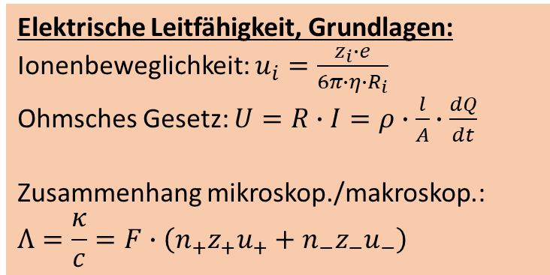
Elektrochemie
Elektrische Leitfähigkeit, Grundlagen:
Ionenbeweglichkeit: $u_{i}=\frac{z_{i}∙e}{6π∙η∙R_{i}}$
Ohmsches Gesetz: $U=R∙I=ρ∙\frac{l}{A}∙\frac{dQ}{dt}$
Zusammenhang mikroskop./makroskop.:
$$Λ=\frac{κ}{c}=F∙\left(n_{+}z_{+}u_{+}+n_{−}z_{−}u_{−}\right)$$
Elektrochemisches Potential/chemische Elektroden:
$$\overline{μ_{i}}=μ_{i}+z_{i}∙e∙φ_{i}={μ_{i}}^{∅}+RT∙\ln{\frac{m_{i}}{m^{∅}}+z_{i}∙e∙φ_{i}}$$
Metall/Metallsalz, z.B.: $E=E^{∅}\left(Cu/{Cu}^{2+}\right)+\frac{RT}{2F}∙\ln{\frac{m_{{Cu}^{2+}}}{1 {mol}/{kg}}}$
Elektrode 2.Art: $E=E^{∅}\left(Ag/AgCl/{Cl}^{−}\right)+\frac{RT}{F}∙\ln{\frac{1 {mol}/{kg}}{m_{{Cl}^{−}}}}$
Gaselektrode: $E=E^{∅}\left(H_{2}/H^{+}\right)+\frac{RT}{2F}∙\ln{\frac{{{m_{H^{+}}}^{2}}/{{\left(1 {mol}/{kg}\right)}^{2}}}{{p_{H_{2}}}/{1 bar}}}$
Redoxelektrode: $E=E^{∅}\left({Fe}^{2+}/{Fe}^{3+}/Pt\right)+\frac{RT}{F}∙\ln{\frac{m_{{Fe}^{3+}}}{m_{{Fe}^{2+}}}}$
Membranpotential: $E=\frac{RT}{F}∙\ln{\frac{m_{NaCl}\left(gr.\right)}{m_{NaCl}\left(kl.\right)}}$
Elektrische Leitfähigkeit, starke und schwache Elektrolyte:
Starke Elektrolyte:
$Λ=Λ_{∞}−B∙\sqrt{c}$ (Kohlrausch)
Herleitung: $\ln{f_{±}=\frac{e∙φ_{W}\left(r=0\right)}{k_{B}T}}$
Ionenwolke (Debye-Radius $r_{D}$), Poisson-Boltzmann
Potential der Ionenwolke: $φ_{W}\left(r\right)\sim \frac{1}{r}∙\left(\exp\left(−\frac{r}{r_{D}}\right)−1\right)$
(ii) Schwache Elektrolyte:
$Λ=α∙Λ_{∞}$ (Ostwald)
Dissoziationsgleichgewicht: $HA⇌H^{+}+A^{−}$
Säurekonstante: $K_{s}=\frac{c_{H^{+}}∙c_{A^{−}}}{c_{HA}}=\frac{α^{2}∙c_{0}}{1−α}$
Nernst-Gleichung/Galvanische Ketten:
$EMK=E_{2}−E_{1}=∆E^{∅}\left({Zn}/{{Zn}^{2+} / / {Cu}/{{Cu}^{2+}}}\right)+\frac{RT}{2F}∙\ln{\frac{m_{{Cu}^{2+}}}{m_{{Zn}^{2+}}}}$ (Daniell-Element)
$$∆_{R}G=−z∙F∙EMK$$

